Slide 1








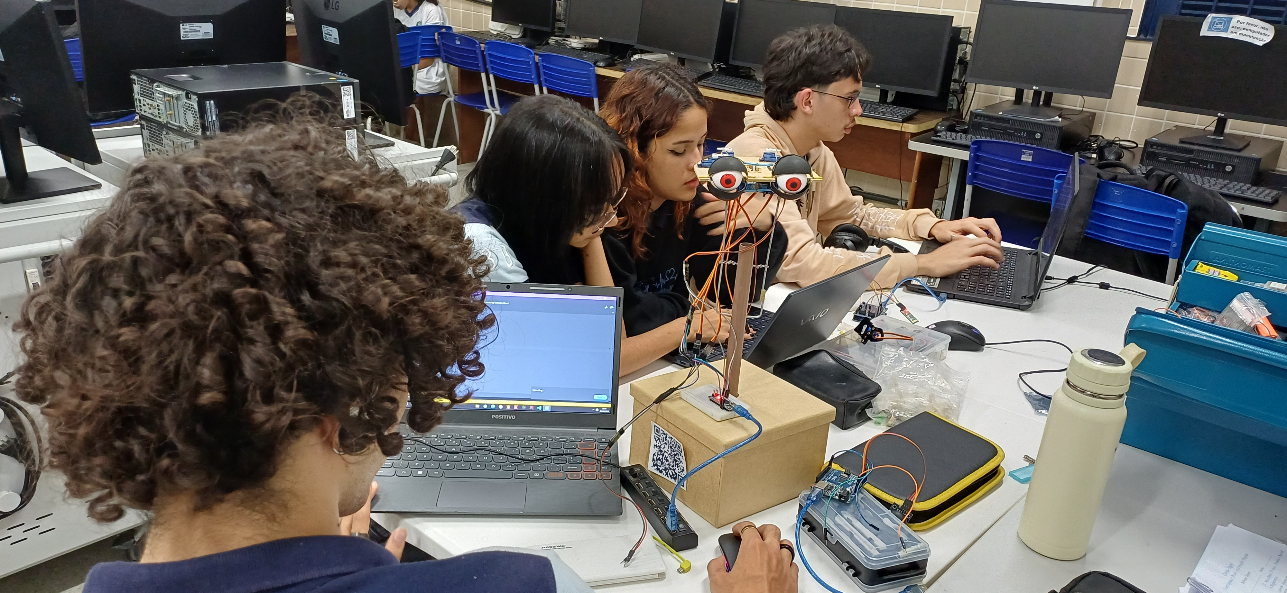
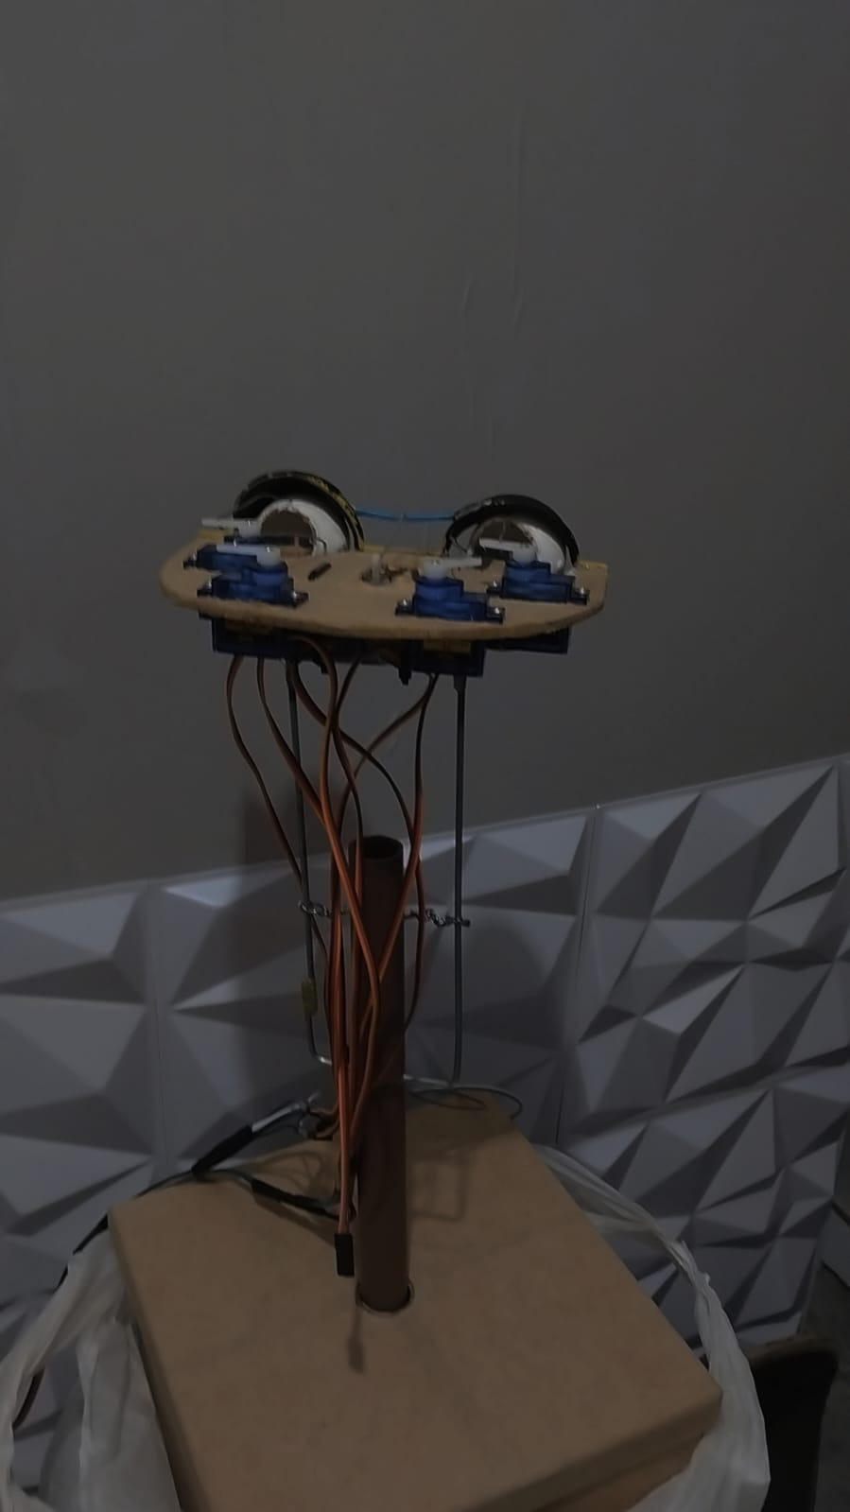
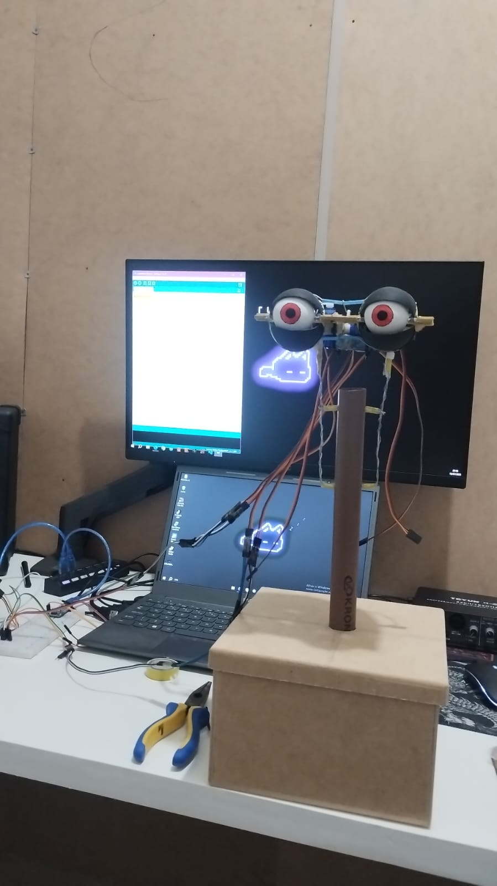
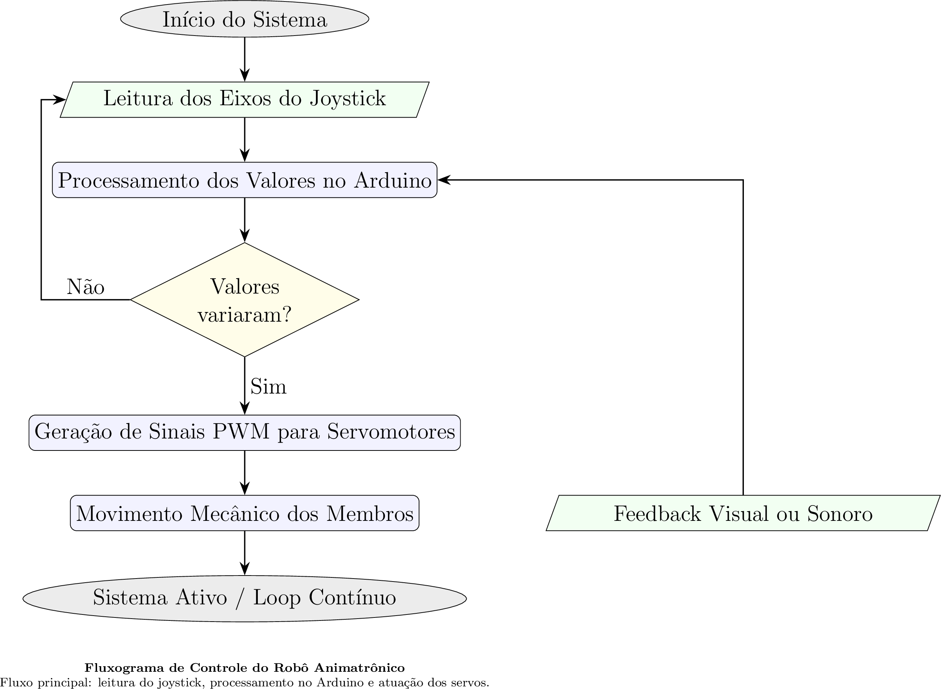
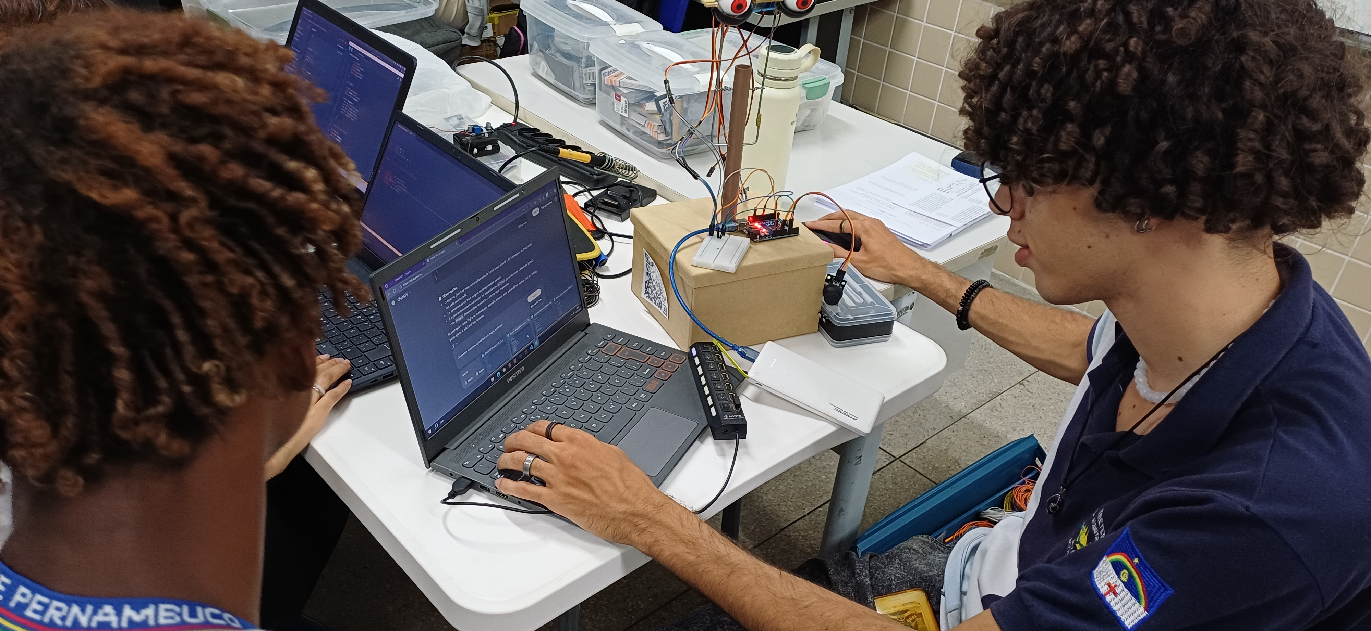










MOSTRA DE ESTUDANTES
ANIMATRÔNICO SUSTENTÁVEL: CONSTRUÇÃO COM MATERIAIS RECICLÁVEIS E CONTROLADO POR ARDUINO
Jefferson Bezerra dos Santos ¹, Alberto Ferreira da Silva ²
¹Professor da EREFEM Monsenhor José Kerhle, jefferson.bsantos42@professor.educacao.pe.gov.br, Arcoverde, Pernambuco.
²Estudante da EREFEM Monsenhor José Kerhle, bettoosilva000@gmail.com, Arcoverde, Pernambuco.
INTRODUÇÃO
Após a montagem do protótipo, o sistema apresentou movimentos articulados suaves e responsivos.
O controle via joystick demonstrou boa sensibilidade e baixa latência, permitindo acionar os servos em tempo real. A estrutura feita com materiais recicláveis mostrou-se resistente o suficiente para movimentos simples e demonstrativos, reforçando a viabilidade do reuso de resíduos sólidos como alternativa de baixo custo em projetos educacionais.
Além disso, o robô pode ser usando para desperta o interesse em alunos e comunidades locais, promovendo a discussão sobre tecnologia, sustentabilidade e descarte consciente. A imagens a seguir ilustram a construção e funcionamento do animatrônico.
O avanço da robótica educacional e da cultura “maker” tem permitido o desenvolvimento de soluções tecnológicas com materiais acessíveis e sustentáveis. Este projeto propõe a construção de um robô animatrônico sustentável, utilizando papelão, sobras de MDF, palitos, papel e arame — resíduos comuns no lixo urbano.
A proposta busca aliar tecnologia, criatividade e educação ambiental, demonstrando que a robótica pode ser aplicada com baixo custo e forte apelo ecológico, especialmente em contextos como o município de Arcoverde (PE), localizado no semiárido brasileiro. O sistema animatrônico é controlado por servomotores conectados a um Arduino, recebendo comandos em tempo real de um joystick analógico, permitindo movimentos interativos e expressivos.
RESULTADOS E DISCUSSÃO
OBJETIVOS
Desenvolver um robô animatrônico sustentável controlado por joystick, empregando materiais recicláveis e componentes eletrônicos de baixo custo.
Objetivos específicos:
Aplicar a plataforma Arduino para controle de servomotores;
Implementar a interface de controle por joystick;
Construir a estrutura mecânica com materiais reaproveitados;
Promover a educação ambiental e o reaproveitamento de resíduos sólidos;
Estimular o aprendizado prático de eletrônica e programação.
CONCLUSÕES
Conclui-se que o robô animatrônico sustentável desenvolvido neste projeto representa uma ferramenta didática eficaz, capaz de unir educação tecnológica e conscientização ambiental. O uso de materiais recicláveis e componentes eletrônicos acessíveis demonstrou que é possível construir sistemas funcionais e educativos sem depender de altos investimentos.
Como trabalhos futuros, recomenda-se implementar expressões faciais mais complexas, controle sem fio e integração com sensores, ampliando o potencial interativo e pedagógico do protótipo.
METODOLOGIA
A metodologia adotada foi organizada em três etapas principais: (i) Controle e Programação, envolvendo o desenvolvimento do algoritmo no Arduino para leitura do joystick, mapeamento dos sinais e acionamento dos servomotores; (ii) Integração Eletrônica e Comunicação, compreendendo a ligação do joystick, Arduino e servomotores, além do dimensionamento das conexões e testes de funcionamento; e (iii) Construção Mecânica Sustentável, que consistiu na montagem da estrutura do robô com materiais recicláveis. Para maior clareza, cada etapa foi representada por fluxograma de processo e esquema mecânico, ilustrando tanto o fluxo de controle quanto a disposição das articulações e atuadores na estrutura do robô animatrônico.
MOSTRA CIENTÍFICA DO SERTÃO DO MOXOTÓ IPANEMA

